Slide 1

Создание роботизированной системы для автономного исследования лабиринта

Slide 2
В общем о задаче
Робот должен:
Исследовать весь лабиринт
Находить цветные, тепловые и визуальные жертвы
Не заезжать на черные клетки
Сбрасывать аптечки на клетках с жертвами

Slide 3
Деление на уровни
Вся роботизированная система делится на два уровня:
Верхний - вычислительная плата и дальномер
Нижний - исполнительная плата, двигатели, датчики, камеры

Slide 4
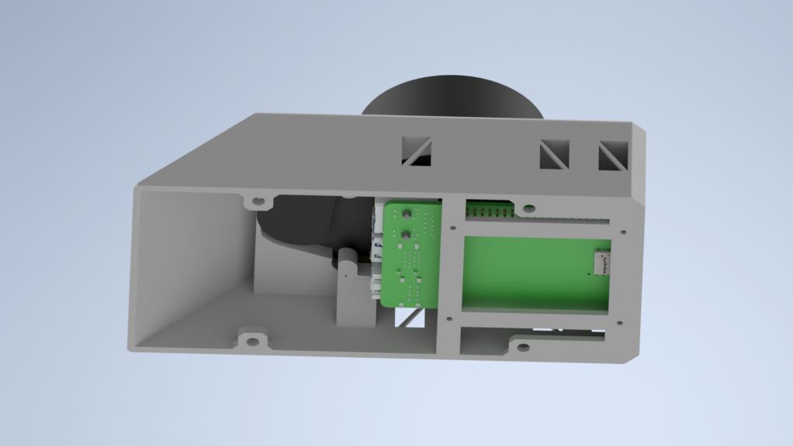
Верхний уровень

Slide 5
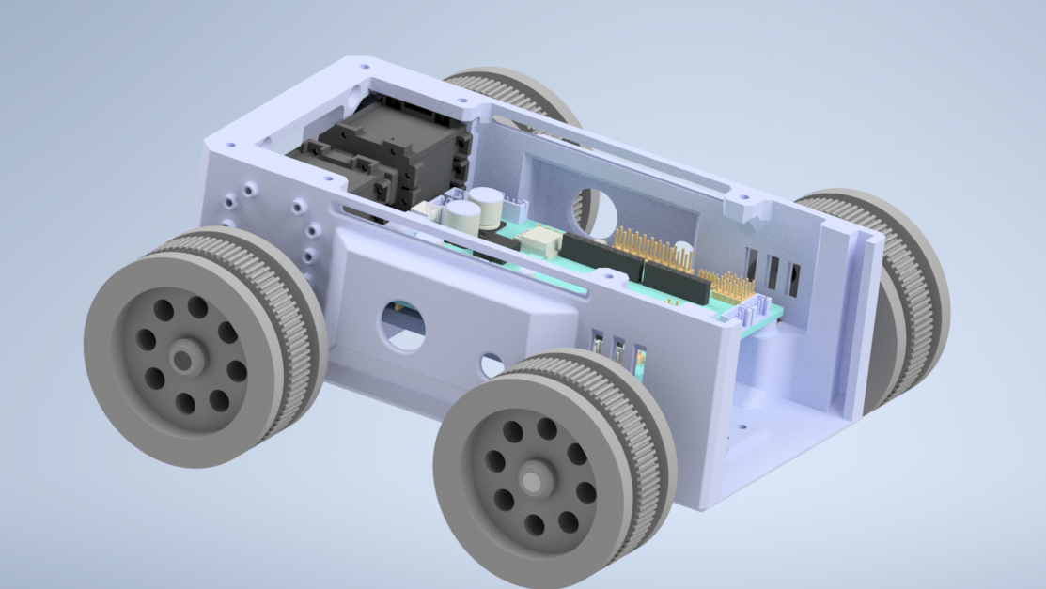
Нижний уровень

Slide 6
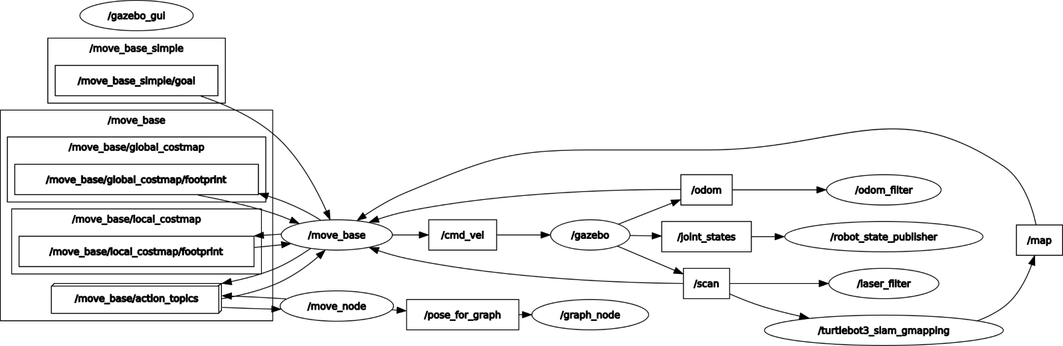
Узлы робота

Slide 7
Спасибо за внимание

